Slide 1
Linux
Linux

Slide 2
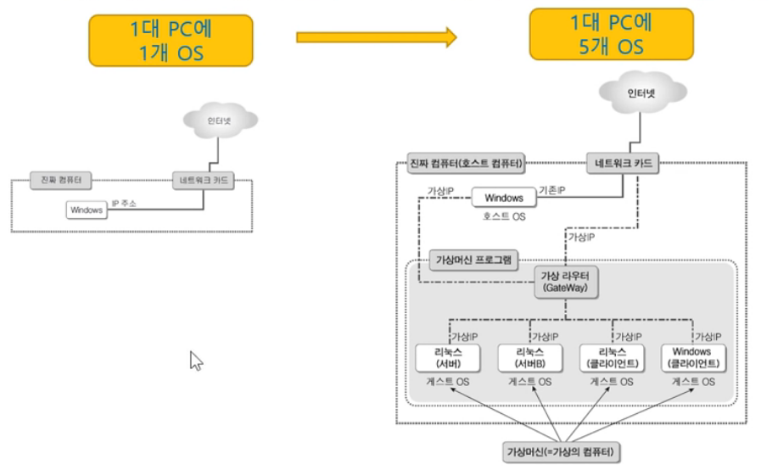
가상머신
1대의 컴퓨터에 여러 컴퓨터를 생성
진짜 컴퓨터 : 호스트 OS
가상 컴퓨터 : 게스트 OS

Slide 3
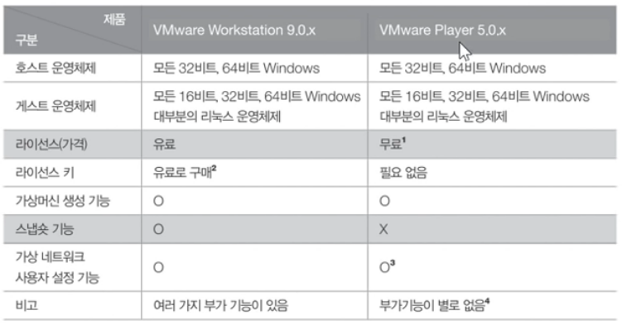
VMware

Slide 4
(1) VMware Workstation Pro 12.1.1 --> 64bit Windows용. 교재와 동일한 버전 (개인 컴퓨터만 사용, 학교/회사 등은 라이선스에 문제될 수 있음)
http://download3.vmware.com/software/wkst/file/VMware-workstation-full-12.1.1-3770994.exe
또는
http://download.hanbit.co.kr/ubuntu/16.04/VMware-workstation-full-12.1.1-3770994.exe
(2) VMware Workstation 10.0.7 -->32bit Windows용. (개인 컴퓨터만 사용, 학교/회사 등은 라이선스에 문제될 수 있음)
http://download3.vmware.com/software/wkst/file/VMware-workstation-full-10.0.7-2844087.exe
또는
http://download.hanbit.co.kr/ubuntu/16.04/VMware-workstation-full-10.0.7-2844087.exe
(3) VMware Workstation Pro 현재 최신 버전--> (개인 컴퓨터만 사용, 학교/회사 등은 라이선스에 문제될 수 있음)
http://www.vmware.com/products/workstation/workstation-evaluation.html

Slide 5
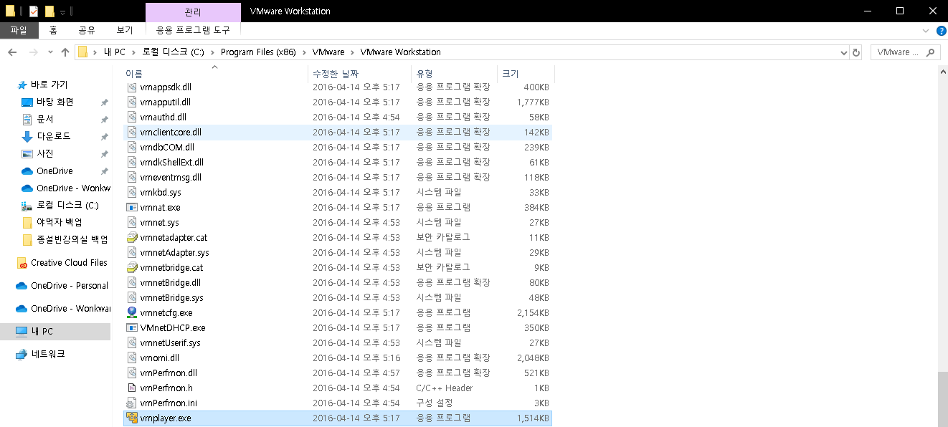
바로가기 만들기

Slide 6
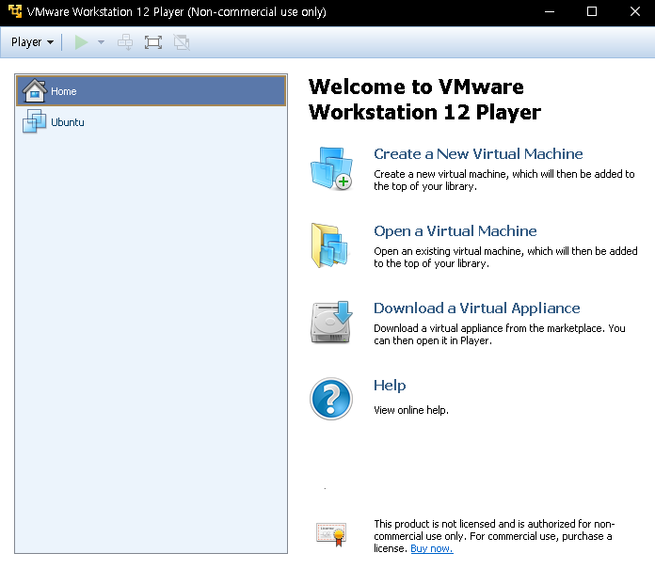
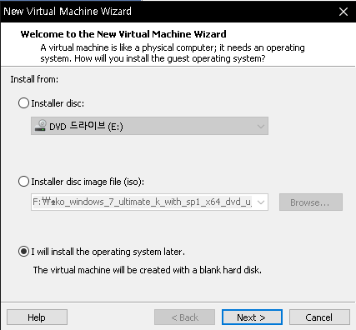
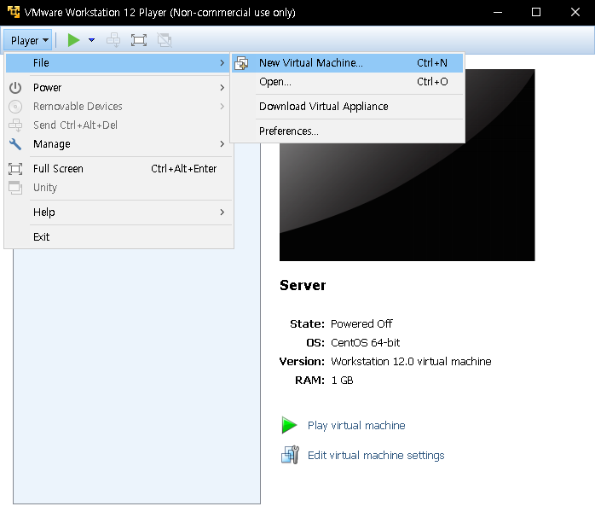
가상머신 생성하기

Slide 7
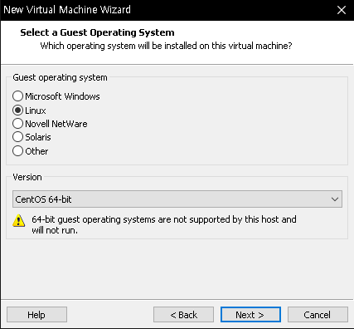
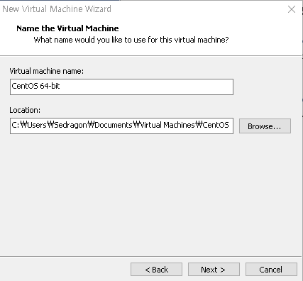
가상머신 생성하기

Slide 8
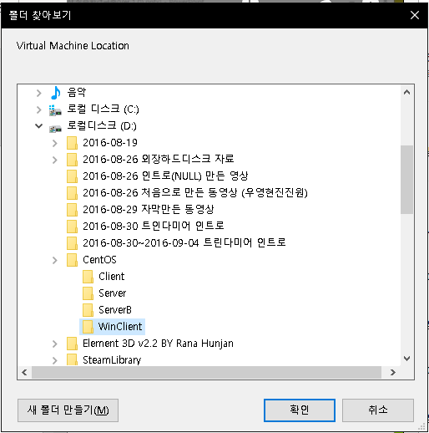
가상머신 생성하기
로컬디스크 C 혹은 남는 공간에
CentOS라는 폴더를 만들고
그 폴더 안에
Client
Server
ServerB
WinClient
만든다

Slide 9
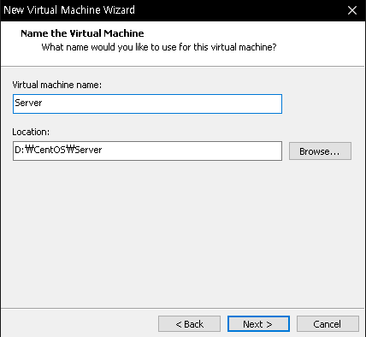
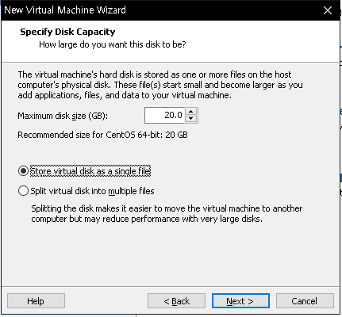
가상머신 생성하기
그것을 파일화 하는데
분할해서 만들 것인지
1개로 만들 것인지
가상머신의 용량

Slide 10
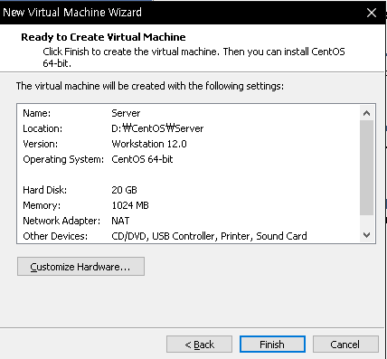
가상머신 생성하기

Slide 11
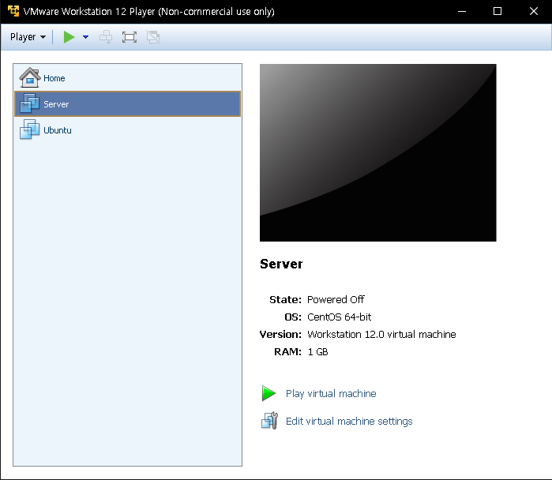
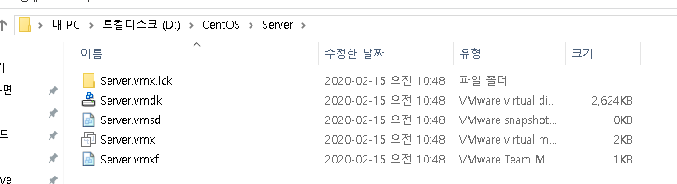
가상머신 생성하기

Slide 12
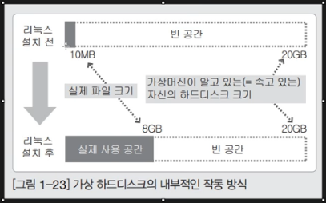
가상머신 생성하기
처음에 바로 20기가를 주는 것이 아닌! 2MB
가상머신은 20기가라고 착각 중!
대신 용량이 차츰 채워지면 20GB까지가 한계

Slide 13
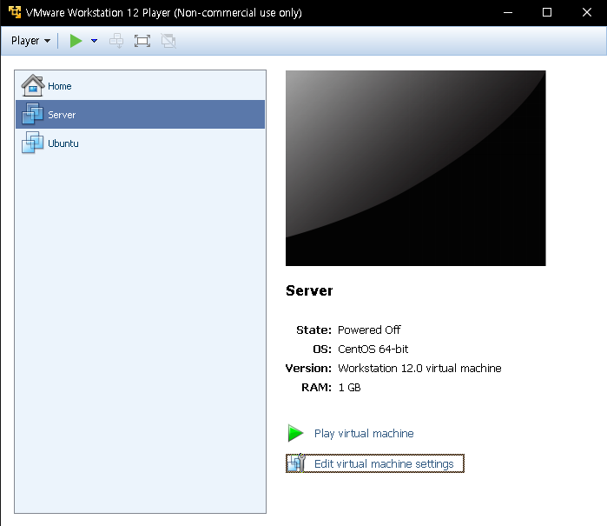
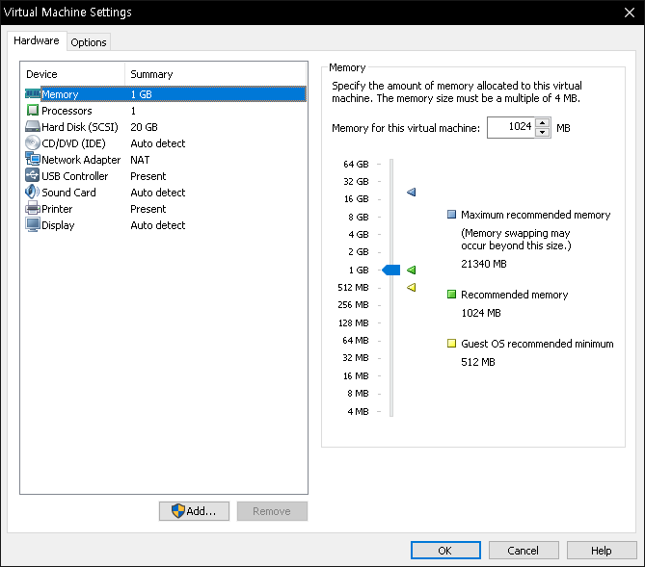
가상머신 생성하기
내부 정보

Slide 14
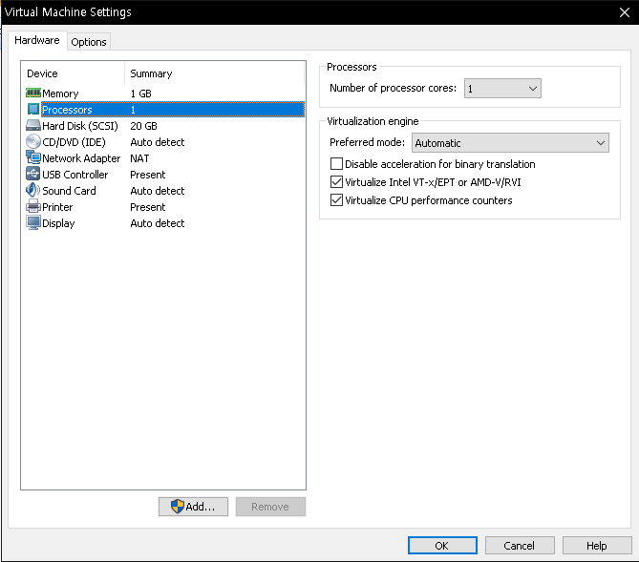
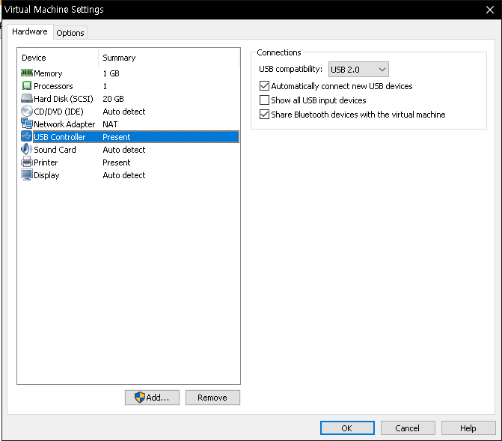
가상머신 생성하기
체크
컴퓨터가 이게 host 것인지 guest 것인지 몰라함
오류 대비 삭제

Slide 15
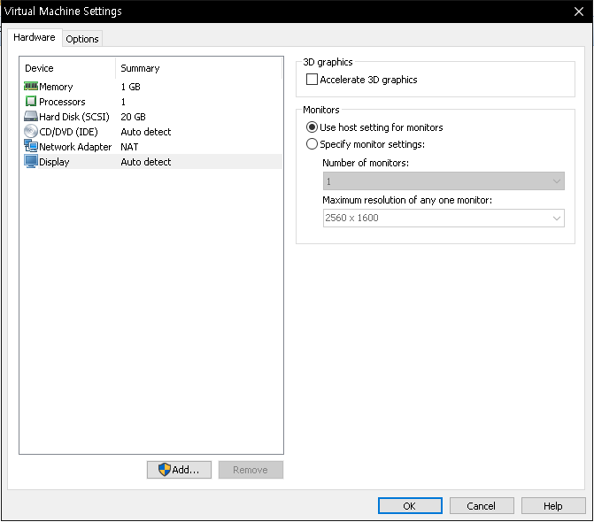
가상머신 생성하기
결론
USB
Printer
Sound
Remove

Slide 16
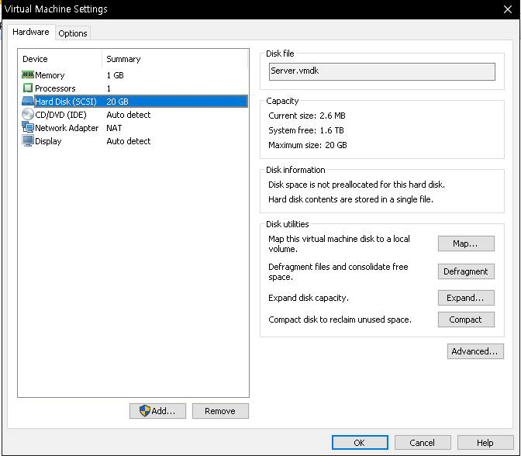
가상머신 생성하기
80기가로 만들자

Slide 17

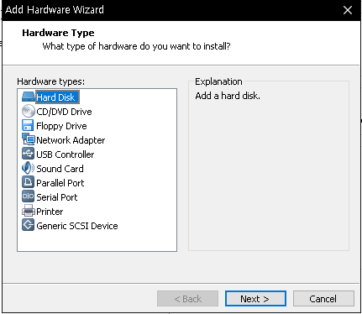
가상머신 생성하기

Slide 18
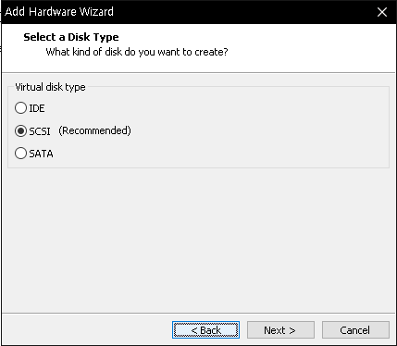
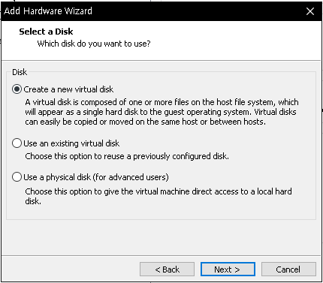
가상머신 생성하기

Slide 19
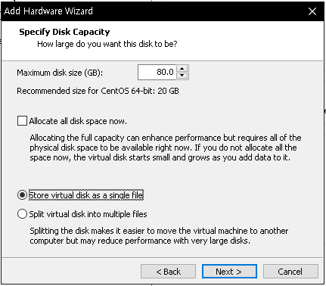
가상머신 생성하기
용량
속이는게 아닌 진짜 80기가 용량을
할당 할 것인가?
파일을 1개로 만들 것인가?

Slide 20
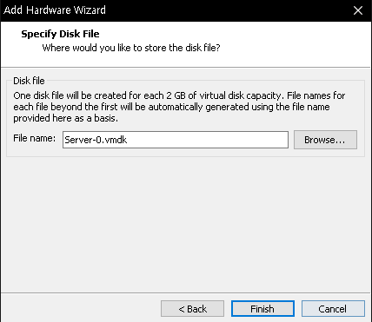
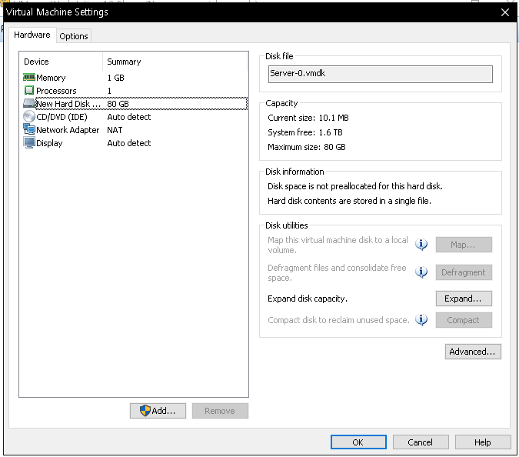
가상머신 생성하기

Slide 21
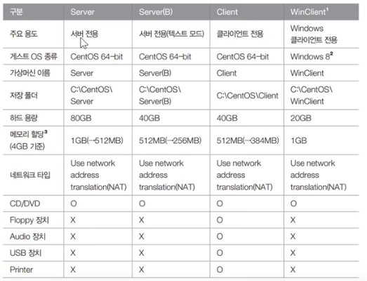
가상머신 생성하기
나머지도 만들자

Slide 22
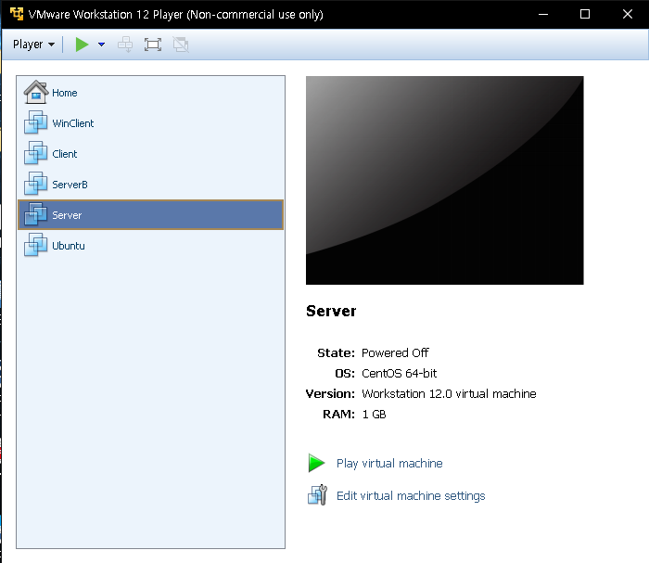
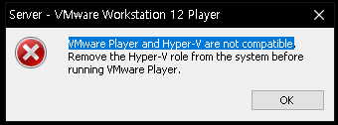
가상머신 실행하기
오류 나올 경우
(대부분 Windows10)
cmd 관리자 권한으로 아래 작성
bcdedit /set hypervisorlaunchtype off
재부팅
bcdedit /set hypervisorlaunchtype auto
나중에는 auto로 바꾼다!!

Slide 23
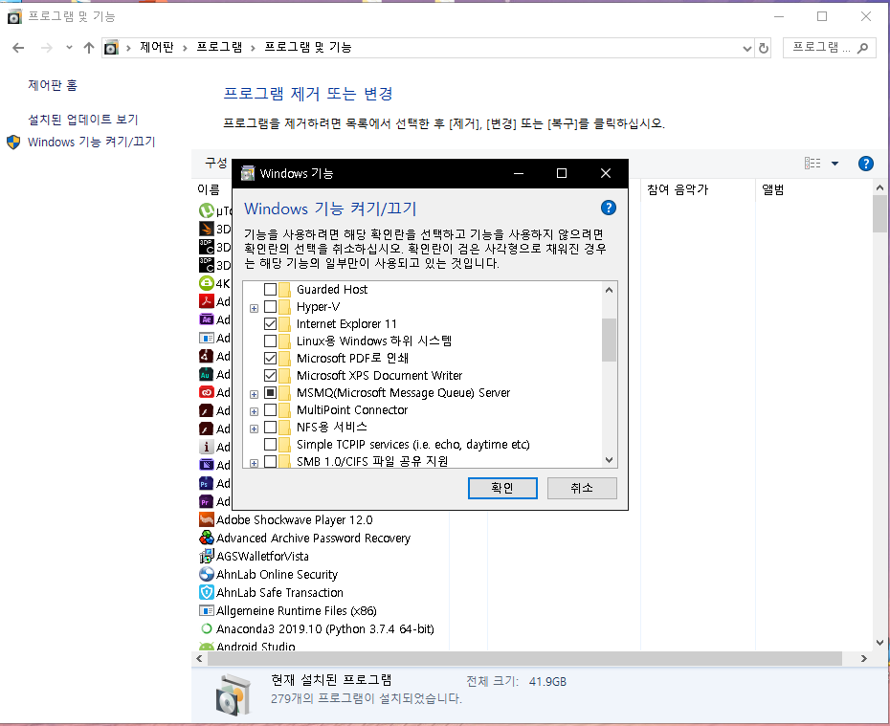
가상머신 실행하기
그래도 안되면 Hyper-V 체크 해제
컴퓨터 다시시작

Slide 24
가상머신 실행하기
실행을 하면 일단 운영체제가 설치되지 않아서 찾을 수 없다고 한다!

Slide 25
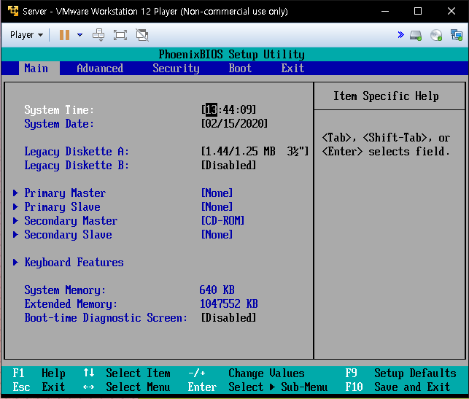
가상머신 맛보기
실행될 때, 안으로 들어가기 전 F2를 빠르게 누른다!

Slide 26
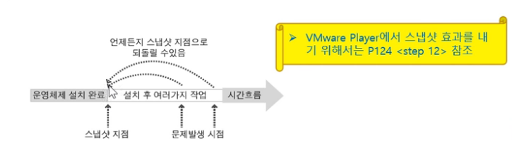
스냅샷 기능
설치를 하는 과정에서 문제가 생길 경우, 다시 포맷해서 설치하지 않고
스냅샷 (세이브포인트)했던 부분으로 돌아가는 것!
Vmware Player는 스냅샷 기능이 없다!
그래서 그렇게 보이는 가라를 위해서 OS를 복사하고 나중에 붙여넣기 한다!

Slide 27
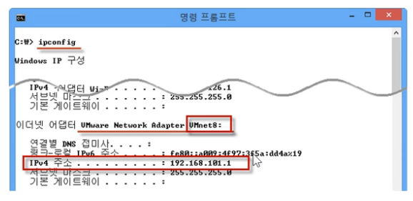
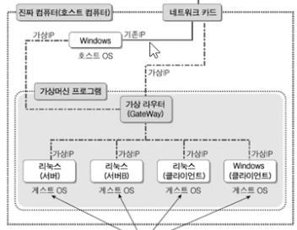
가상머신 vmware 호스트 ip
3번째 주소만 다름
호스트 OS를 게이트웨이 ip 필요!

Slide 28
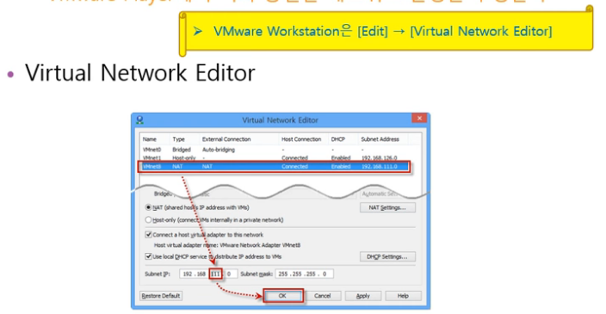
가상머신 vmware 호스트 ip
3번째 주소 내가 임의로 정하기!

Slide 29
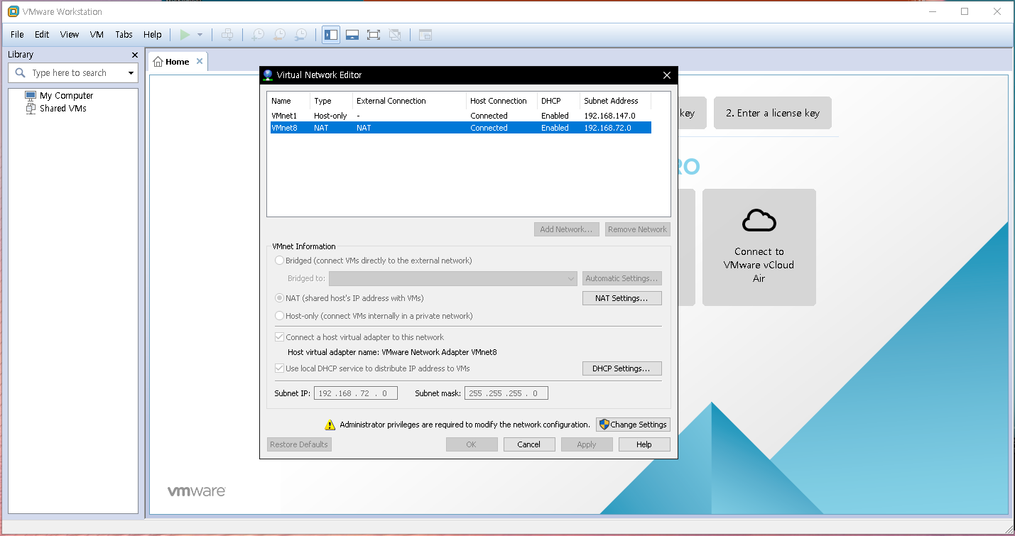
Workstation으로 NAT 바꾸기

Slide 30
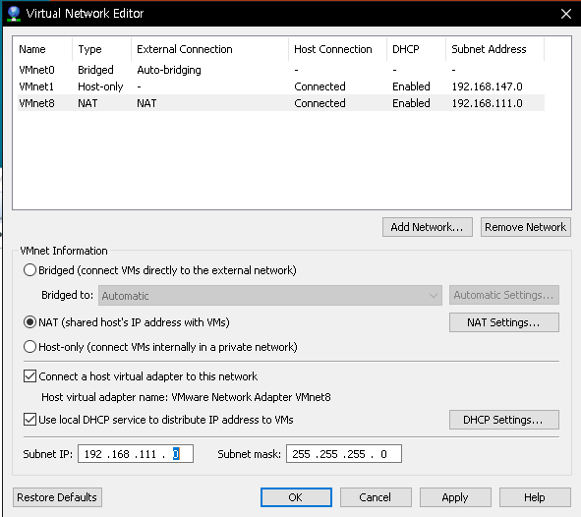
Workstation으로 NAT 바꾸기
111로 3번째 바꾸기

Slide 31
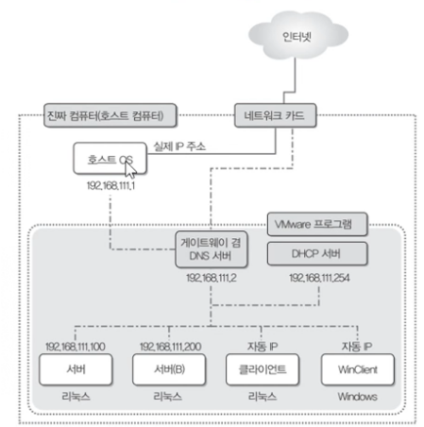
Vmware network 설명

